Slide 1
সকলকে স্বাগতম

Slide 2
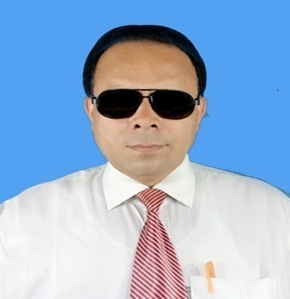
শিক্ষক পরিচিতি
বিনয় কুমার বিশ্বাস
সহকারী শিক্ষক
কোলা সদর উদ্দিন উচ্চ বিদ্যালয়
রাজবাড়ী সদর , রাজবাড়ী।
মোবাঃ ০১৭১৭৭৫৪৮০৭

Slide 3
পাঠ পরিচিতি
শ্রেণীঃ ৮ম
বিষয়ঃ বাংলা ১ম পত্র
( গদ্যাংশ )
সময়ঃ ৫০ মিনিট
তারিখঃ ০১-০৮-২০২০ইং

Slide 4
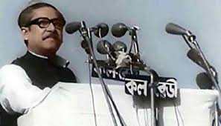
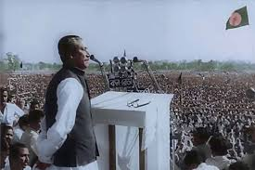
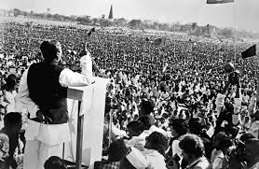
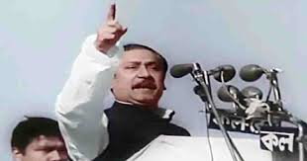
এসো আমরা কিছু ছবি দেখি

Slide 5
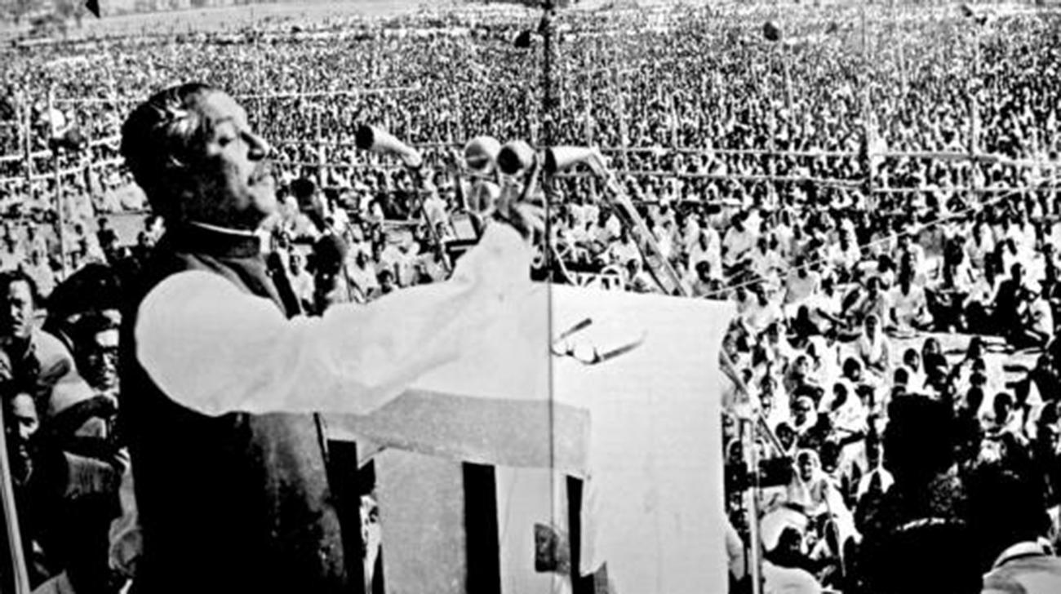
এসো আমরা কিছু ছবি দেখি

Slide 6
আজকের পাঠ
“এবারের সংগ্রাম স্বাধীনতার সংগ্রাম”
-শেখ মুজিবুর রহমান
( তৃতীয় অংশ )

Slide 7
শিখনফল
১. ৭ মার্চের ভাষণের নির্ধারিত অংশ পড়তে পারবে ।
২. পাকিস্তানী শাসকদের বিরূদ্ধে বঙ্গবন্ধুর হূশিয়ারী উচ্চারণের কথা জানতে পারবে ।
৩. বাংলার মানুষের অধিকার আদায়ের জন্য বঙ্গবন্ধু যা যা করতে বলেছেন তা জানতে পারবে ।

Slide 8
এসো আমরা কঠিন শব্দগুলো জেনে নিই
Withdraw
প্রত্যাহার
সেনাছাউনি
ব্যারাক
রাষ্ট্র পরিচালনার প্রশাসনিক কেন্দ্র । সচিবালয়
সেক্রেটারিয়েট
আধা-সরকারি
সেমি-গভর্নমেন্ট

Slide 9
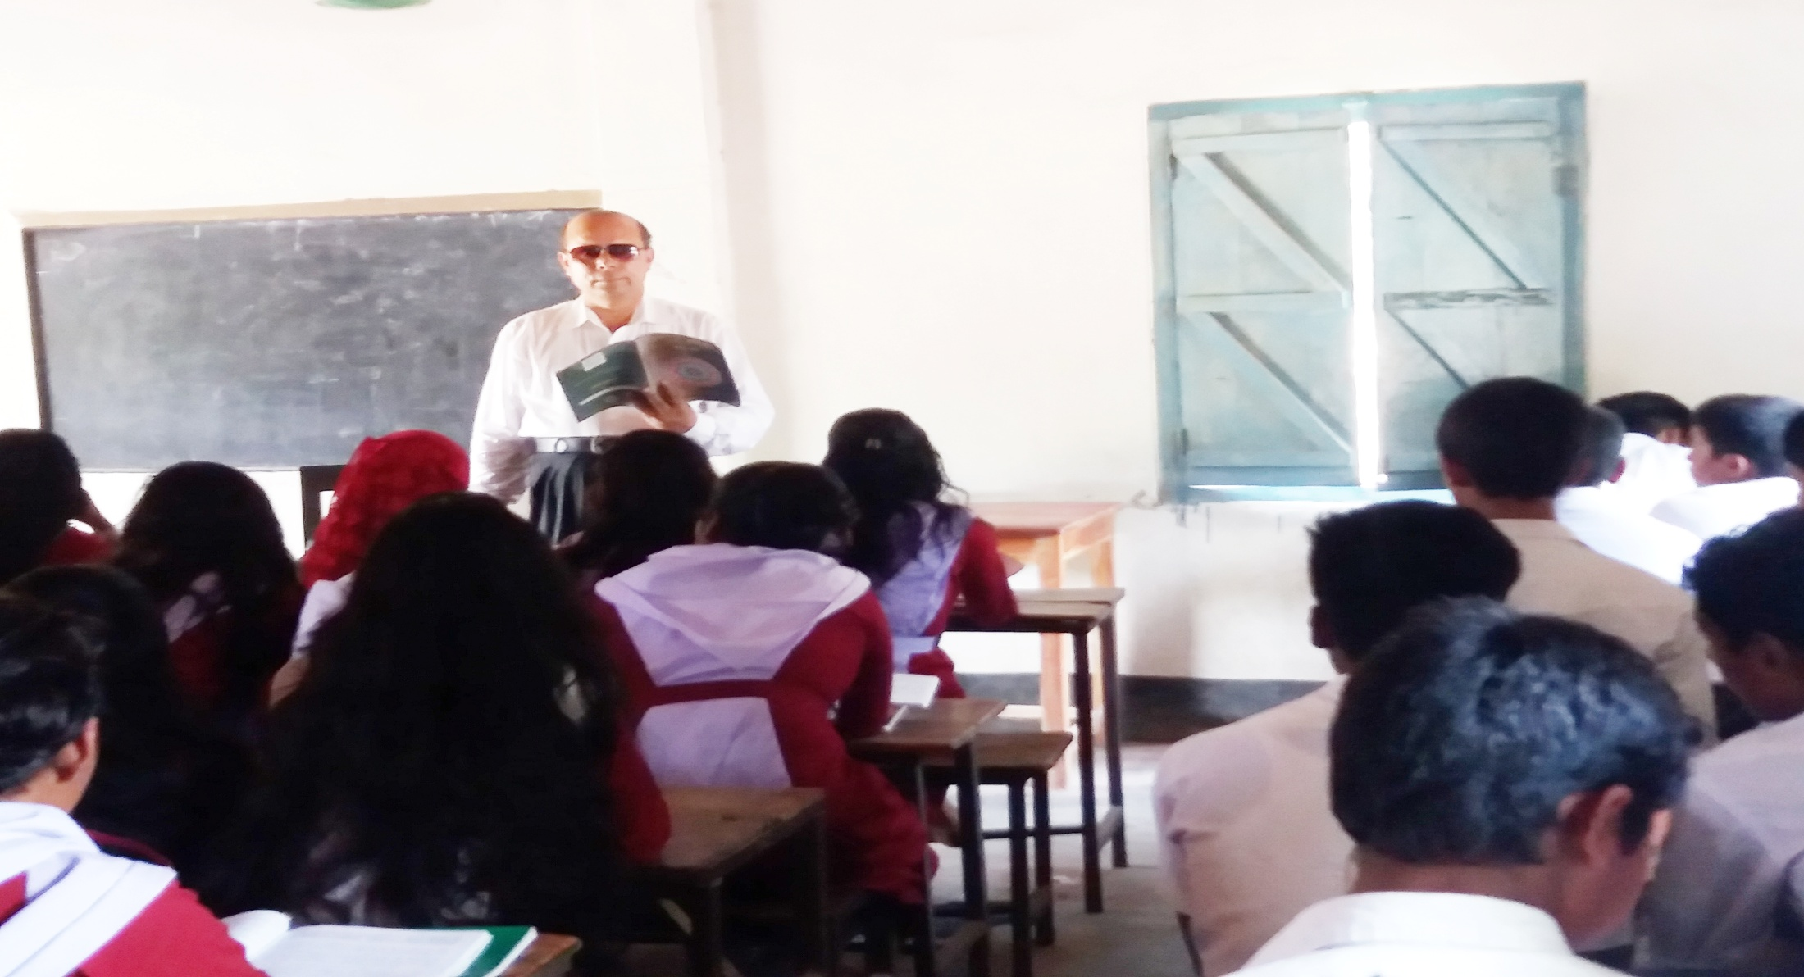
আদর্শ পাঠ

Slide 10
এসো আমরা ৭ মার্চের ভাষণের কিছু অংশ জেনে নিই
ভাইয়েরা আমার,
২৫ তারিখে অ্যাসম্বলি কল করেছে । রক্তের দাগ শুকায় নাই । আমি ১০ তারিখে সিদ্ধান্ত নিয়েছি ঐ শহিদের রক্তের উপর পাড়া দিয়ে আরটিসিতে মুজিবুর রহমান যোগদান করতে পারে না । অ্যাসেম্বলি কল করেছেন , আমার দাবি মানতে হবে । প্রথমে সামরিক আইন , ‘মার্শাল-ল’ withdraw করতে হবে । সমস্ত সামরিক বাহিনীর লোকদের ব্যারাকে ফেরত যেতে হবে । যেভাবে হত্যা করা হয়েছে তার তদন্ত করতে হবে । আর জনগণের প্রতিনিধির হাতে ক্ষমতা হস্তান্তর করতে হবে । তারপর বিবেচনা করে দেখবো , আমরা অ্যাসেম্বলিতে বসতে পারবো কি পারবো না । এর পুর্বে অ্যাসেম্বলিতে বসতে আমরা পারি না ।

Slide 11
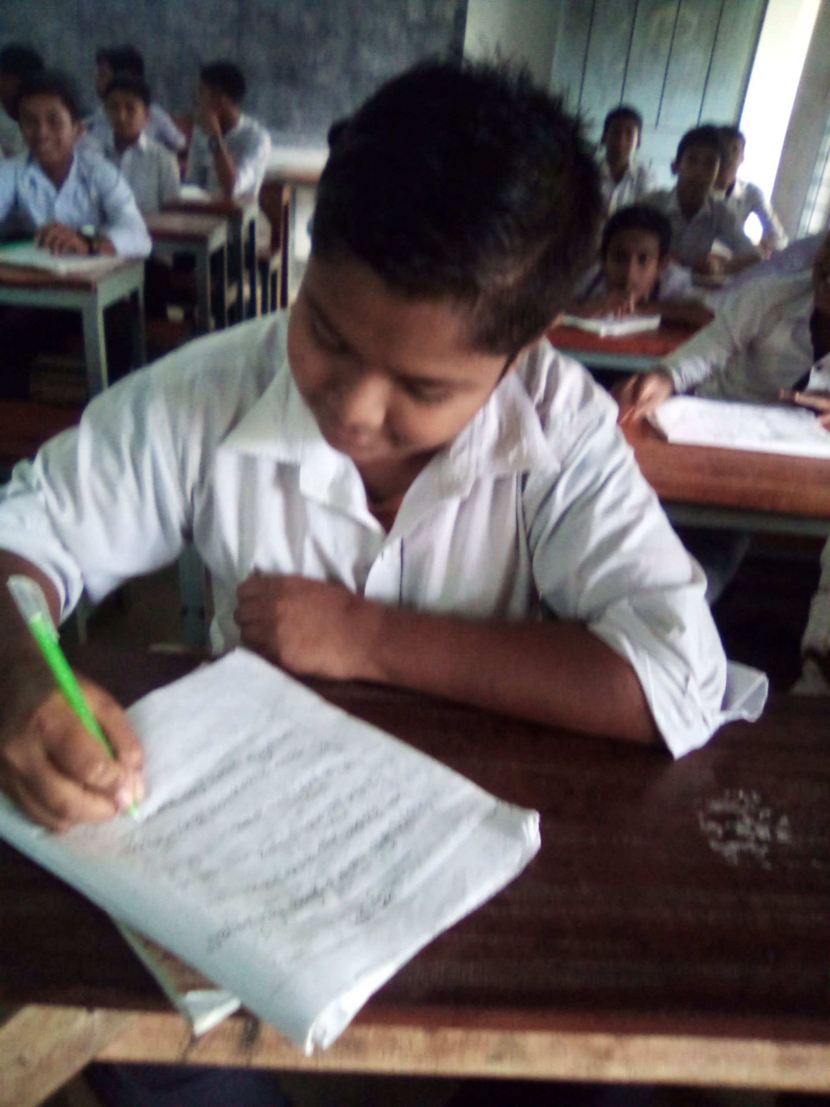
একক কাজ
প্রশ্নঃ-০১ – ‘ মার্শাল-ল’ withdraw করতে হবে । এ কথাটি ব্যাখ্যা কর ।

Slide 12
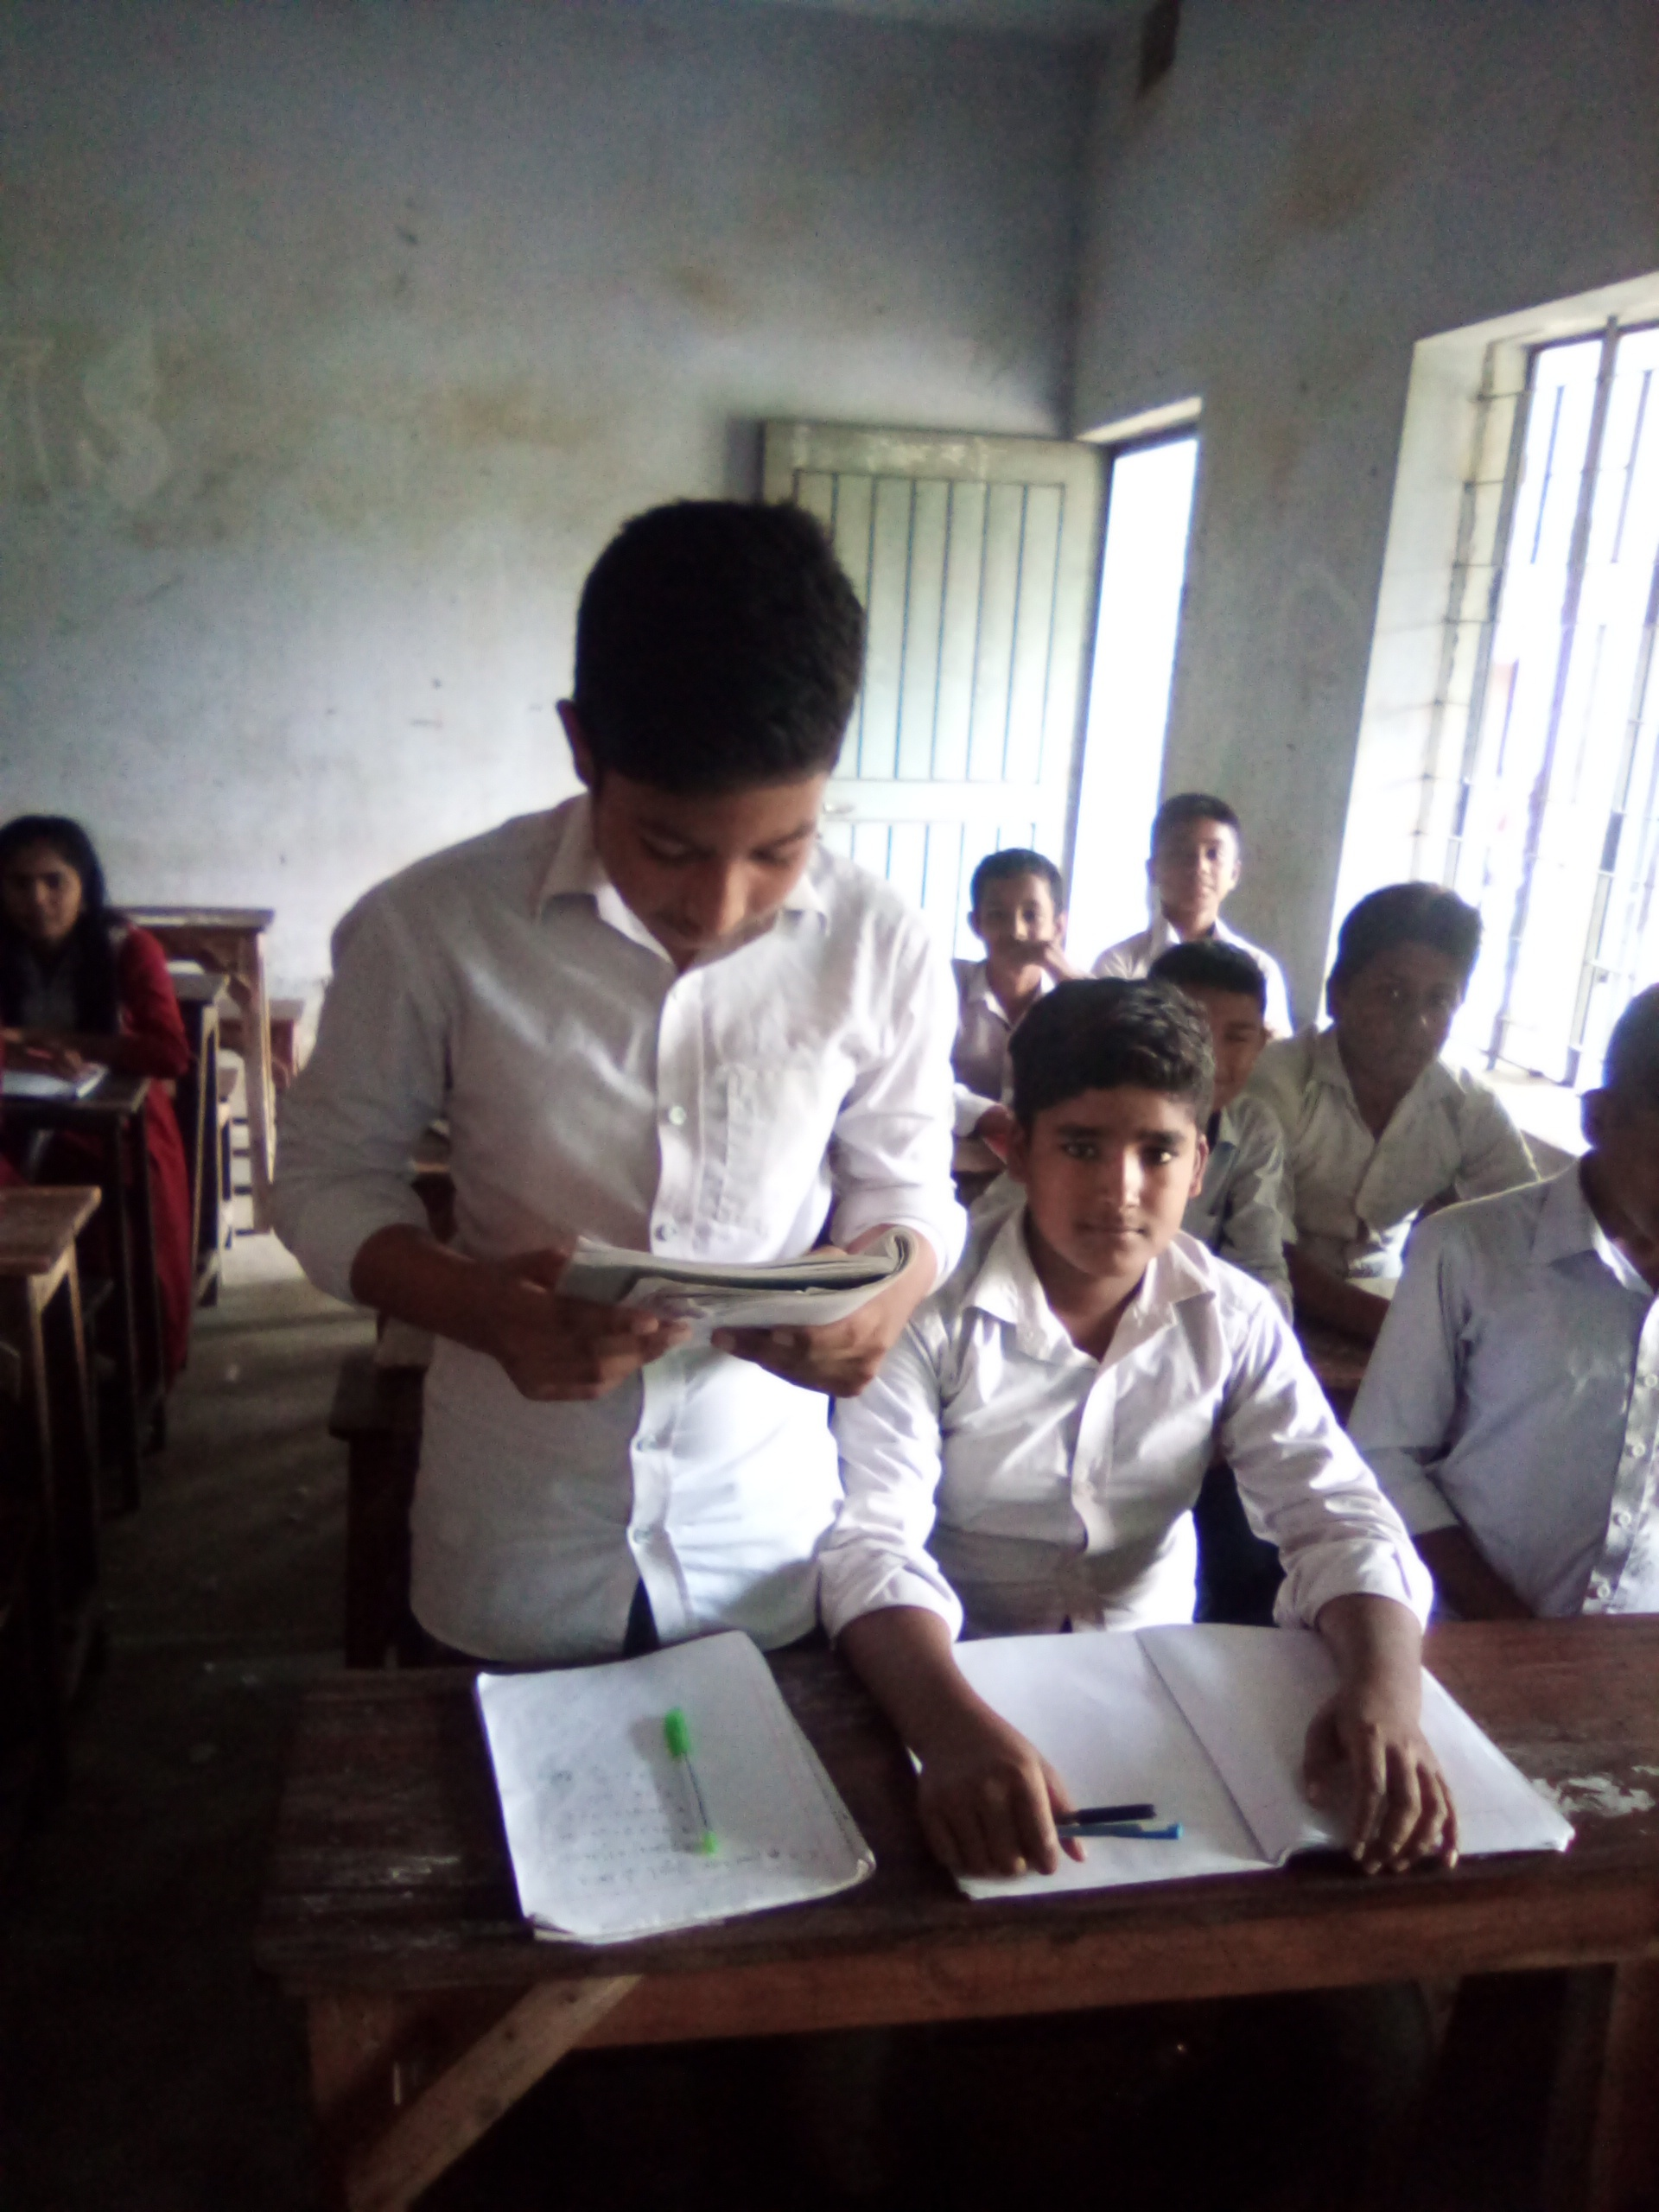
সরব পাঠ

Slide 13
এসো আমরা ৭ মার্চের ভাষণের কিছু অংশ জেনে নিই
আমি প্রধানমন্ত্রিত্ব চাই না । আমরা এদেশের মানুষের অধিকার চাই । আমি পরিস্কার অক্ষরে বলে দেবার চাই যে , আজ থেকে এই বাংলাদেশে কোর্ট-কাছারি , আদালত-ফৌজদারি ,শিক্ষা প্রতিষ্টান অনির্দিষ্টকালের জন্য বন্ধ থাকবে । গরিবের যাতে কষ্ট না হয় , যাতে আমার মানুষ কষ্ট না করে সেজন্য সমস্ত অন্যান্য যে জিনিসগুলো আছে , সেগুলোর হরতাল কাল থেকে চলবে না । রিক্সা গরুর গাড়ি ,রেল চলবে , লঞ্চ চলবে – শুধু সেক্রেটারিয়েট , সুপ্রীমকোট , হাইকোর্ট , জজকোর্ট , সেমি- গভর্নমেন্ট দপ্তর ওয়াবদা , কোনকিছু চলবে না । ২৮ তারিখে কর্মচারীরা গিয়ে বেতন নিয়ে আসবেন ।

Slide 14
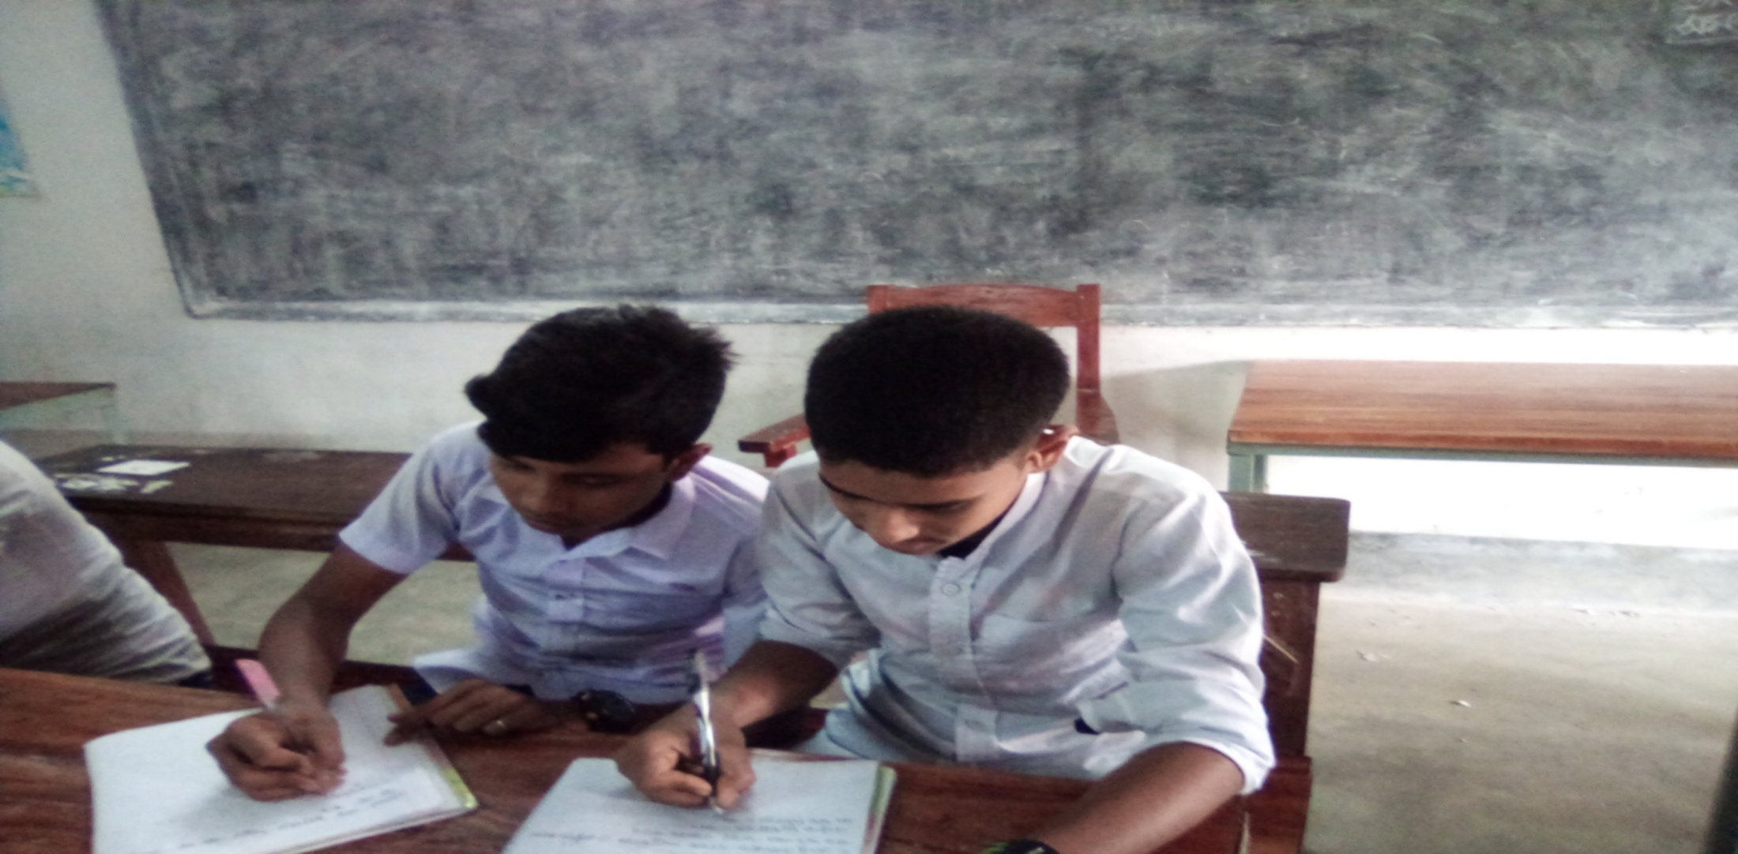
জোড়ায় কাজ
প্রশ্নঃ- ০১ – ‘আমি প্রধানমন্ত্রিত্ব চাই না । আমরা এদেশের মানুষের অধিকার চাই ।’ এ কথাটি ব্যাখ্যা কর ।

Slide 15
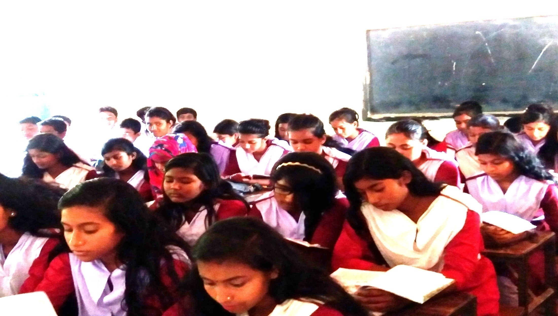
নিরব পাঠ

Slide 16
এসো আমরা ৭ মার্চের ভাষণের কিছু অংশ জেনে নিই
এরপর যদি বেতন দেওয়া না হয় , আর যদি একটা গুলি চলে , আর যদি আমার লোককে হত্যা করা হয় –তোমাদের কাছে অনুরোধ রইল , প্রত্যেক ঘরে ঘরে দূর্গ ঘরে তোলো । তোমাদের যা কিছু আছে তাই নিয়ে শ্ত্রুর মোকাবিলা করতে হবে এবং
জীবনের তরে রাস্তাঘাট যা যা আছে সবকিছু –আমি যদি হুকুক দিবার নাও পারি , তোমরা বন্ধ করে দেবে । আমরা ভাতে মারব , আমরা পানিতে মারব । তোমরা আমার ভাই , তোমরা ব্যারাকে থাকো , কেউ তোমাদের কিছু বলবে না । কিন্তু আর আমার বুকের উপর গুলি চালাবার চেষ্টা করো না । সাত কোটি মানুষকে দাবায়ে রাখতে পারবা না । আমরা যখন মরতে শিখেছি তখন কেউ আমাদের দাবাতে পারবে না ।

Slide 17
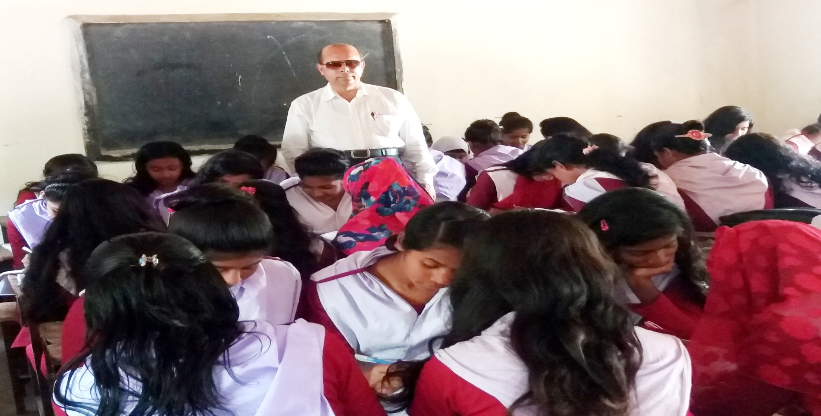
দলগত কাজ
প্রশ্নঃ-০১- ‘আমি যদি হূকুক দিবার নাও পারি, তোমারা বন্ধ করে দেবে ।’ এ কথা কে, কেন বলেছিলেন ? তা লিখ ।

Slide 18
মূল্যায়ন-০১
প্রশ্নঃ- ০১ –স্বাধীন বাংলাদেশের স্থপতি বলা হয় কাকে ?
ক. হোসেন শহীদ সোহরাওয়ার্দীকে
খ. শেরে বাংলা এ কে ফজলুল হক
গ. বঙ্গবন্ধু শেখ মুজিবুর রহমান
ঘ. আতাউল গণি ওসমানীকে
প্রশ্নঃ-০২- ‘বঙ্গবন্ধু বলেছেন-‘মার্শাল-ল’ প্রত্যাহার করতে হবে ।’-এ উক্তিতে কোনটি ফুটে উঠেছে ?
ক. আবদার খ. আবেদন
গ. শর্ত ঘ. উপদেশ
প্রশ্নঃ-০৩- ‘withdraw’ – শব্দটির অর্থ কী ?
ক প্রত্যাহার খ প্রত্যাদেশ
গ প্রত্যর্পণ ঘ প্রত্যাগমন

Slide 19
মূল্যায়ন-০২
প্রশ্নঃ-০৪- ‘ওয়াবদা’ শব্দটির অর্থ কি?
ক. ওয়াটার এন্ড পাওয়ার ডেভেলপমেন্ট অথরিটি
খ. ওমেন এন্ড পুওর ডেভেলপমেন্ট অথরিটি
গ. আপদ বিপদ থেকে উদ্ধার কর্তৃপক্ষ
ঘ. পানি সরবরাহ ময়লা নিস্কাশন
প্রশ্নঃ- ০৫ – ‘ব্যারাক’ বলতে কোনটিকে বোঝায় ?
ক. সেনানিবাস খ. সেনাছাউনি
গ. সেনাবাহিনী ঘ. সেনাকুঞ্জ
প্রশ্নঃ- ০৬- ‘আরটিসি’ বলতে কোনটিকে নির্দেশ করা হয়েছে ?
ক. পাকিস্তান জাতীয় পরিষদ খ. গোলটেবিল বৈঠক
গ রাষ্ট্র পরিচালনার বিধানসমূহ ঘ আপদকালীন রিলিফ কমিটি

Slide 20
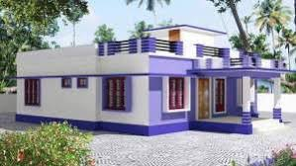
বাড়ীর কাজ -০১

Slide 21
বাড়ীর কাজ -০২
১৮৬১ সালে আব্রাহাম লিংকন আমেরিকার ১৬তম প্রেসিডেন্ট নির্বাচিত হয়ে ১৮৬৩ সালে আমেরিকার দাসপ্রথার অবসান ঘটান এবং মুক্তি ঘোষণার মাধ্যমে দাসদের মুক্ত করে দেন । তাঁর অসাধারন নেতৃত্বগুন , বাগ্নী ও দূরদর্শিতার বলে আমেরিকার গৃহযুদ্ধের সময়েও সফলভাবে সকল প্রতিবন্ধকতাকে জয় করতে সক্ষম হন ।

Slide 22
বাড়ীর কাজ -০৩
ক. বঙ্গবন্ধুর ৭ মার্চের ভাষণ কার ভাষণের সাথে তুলনা করা হয়।
খ. তোমাদের যা কিছু আছে তাই নিয়ে শত্রুর মোকাবিলা করতে হবে । এ কথাটি বঙ্গবন্ধু কেন বলেছিলেন ?
গ. উদ্দীপক ও ‘এবারের সংগ্রাম স্বাধীনতার সংগ্রাম’ প্রবন্ধের আলোকে বঙ্গবন্ধু শেখ মুজিবুর রহমান ও প্রেসিডেন্ট আব্রাহাম লিংকনের তুলনা কর ।
ঘ. মানবিকতা ,বাগ্নিতা ও দূরদর্শিতা বিশ্বনেতৃত্বের অন্যতম গুনাবলী-উদ্দীপক ও ‘এবারের সংগ্রাম স্বাধীনতার সংগ্রাম’ প্রন্ধের আলোকে মূল্যায়ন কর ।

Slide 23
সকলকে ধন্যবাদ

